Slide 1
Спортивный семейный клуб
«Мама, папа, я – спортивная семья»
Инструктор по физической культуре: Рыскова Л.М.
Воспитатели: Балдина Л.В.
Мухаметжанова Н.Р.

Slide 2
Тема:
«О спорт, ты жизнь!»

Slide 3
Задачи:
- Создать у детей радостное настроение, высокий эмоциональный подъем;
-Воспитывать умение быть организованными, поддерживать дружеские отношения со сверстниками;
- Обогащать родителей знаниями, практическими умениями в организации и проведении детского досуга;
- Прививать любовь к занятиям физической культурой и спортом, знакомить с олимпийским движением.

Slide 4
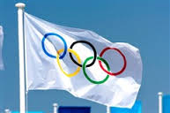
Олимпийский флаг

Slide 5
Европа
Африка
Америка
Азия
Австралия

Slide 6
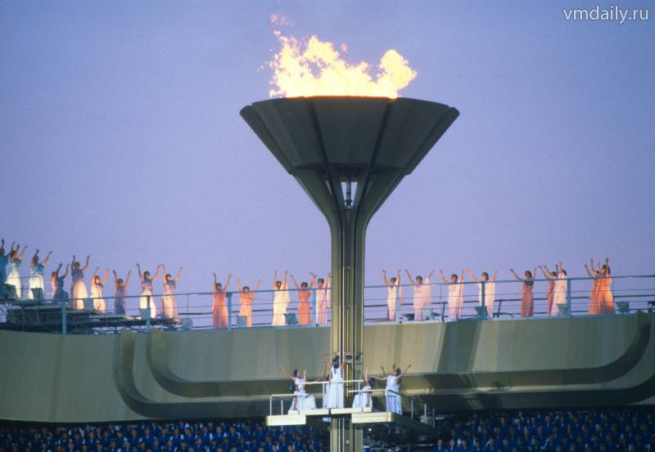
Олимпийский огонь

Slide 7
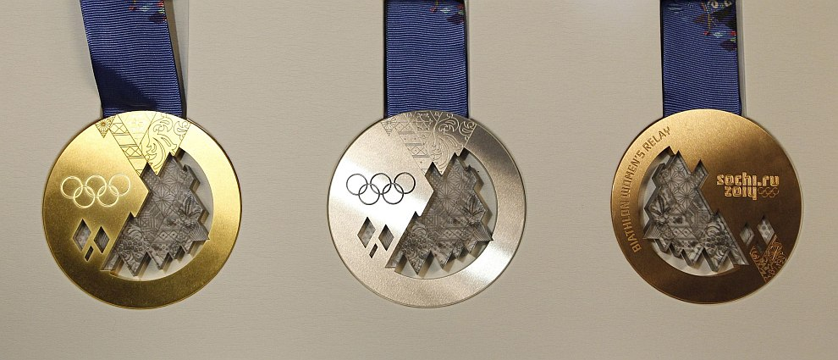
Олимпийские медали:
золото, серебро, бронза

Slide 8
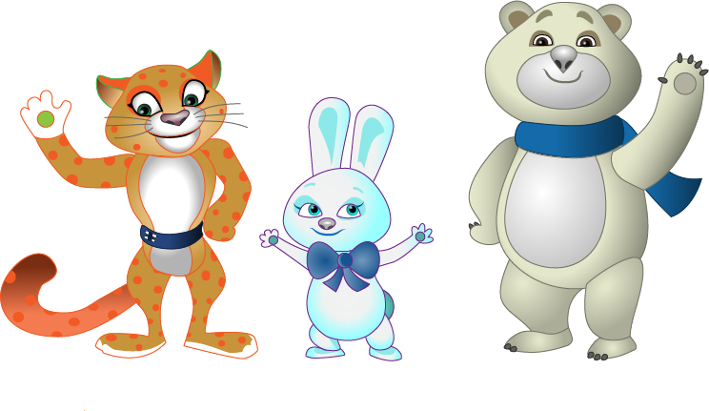
Олимпийский талисман:
барс, заяц, мишка

Slide 9
До
новых встреч,
дорогие
друзья!

